Slide 2
Atlante metropolitano: mappe, dati, studi per i comuni dell'area metropolitana
Monica Mazzoni - Licia Nardi
Città metropolitana di Bologna
Servizio Programmazione Strategica Controllo e Statistica

Slide 3
L’Atlante
Realizzato in collaborazione da Città metropolitana e Comune di Bologna, è rivolto a cittadini, amministratori e a chiunque voglia approfondire le dinamiche demografiche, sociali ed economiche presenti sul territorio della metropoli. Una serie di mappe interattive, distinte per tema, con grafici e confronti, che presenta dati, indicatori e tendenze, dell’area metropolitana, di aree sub metropolitane e di ogni singolo Comune.
https://inumeridibolognametropolitana.it/atlantemetropolitano/

Slide 4
Gli argomenti…..segue
Indice
Mappe

Slide 5
Gli argomenti
Indice
Mappe

Slide 6
Le fonti
Fonti
Istat
Agenzia delle Entrate
ISPRA
MIUR
Camera di Commercio di Bologna
Ministero dell’Economia e delle Finanze
ACI

Slide 7
Esploriamo
Mappe
Tipologie di prodotti
Mappe
Tabelle
Schede per territorio
Dettaglio territoriale
Metropolitano
Distretti sanitari
Unioni di comuni
Comuni
(in alcuni temi, Ausl)
Studi per territorio
Studi metropolitani
Schede sintetiche

Slide 8
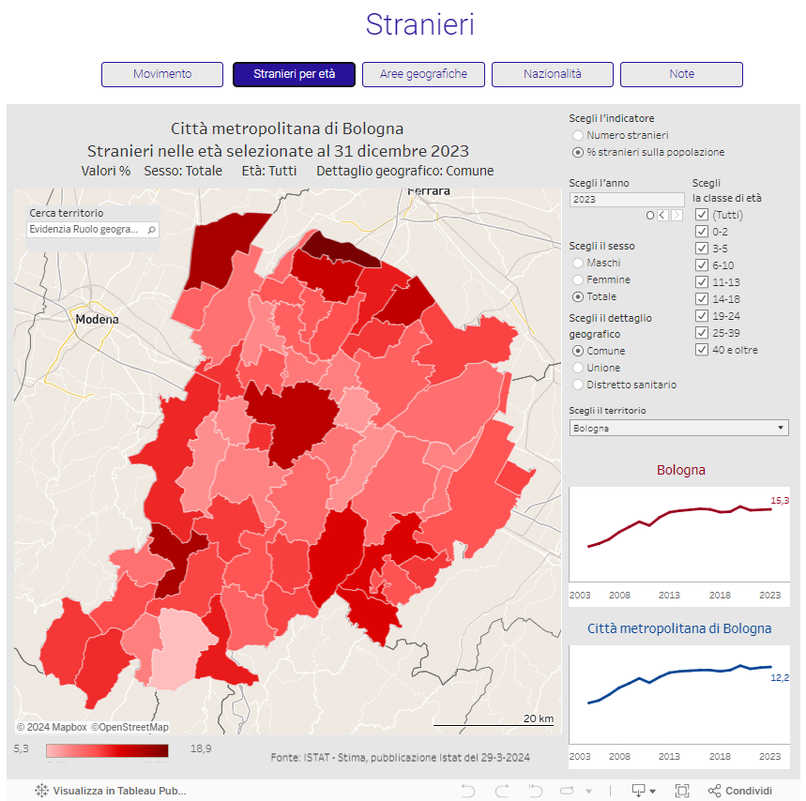
Mappe
Mappe
Mappe
Obiettivo
Esplorazione tematica
anche diacronica, per l’utente
Dati
Dettaglio territoriale
Metropolitano
Distretti sanitari
Unioni di comuni
Comuni
(in alcuni temi, Ausl)
Interattività alta
Territorio
Anno
Indicatori
Categorie
Schede territoriali
https://inumeridibolognametropolitana.it/atlantemetropolitano/popolazione/stranieri

Slide 9
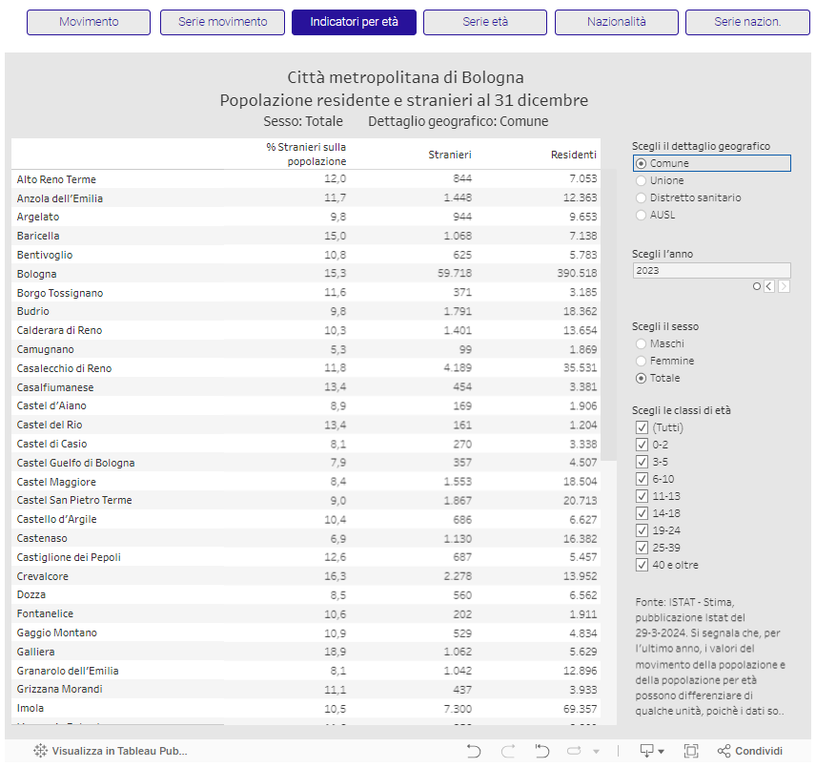
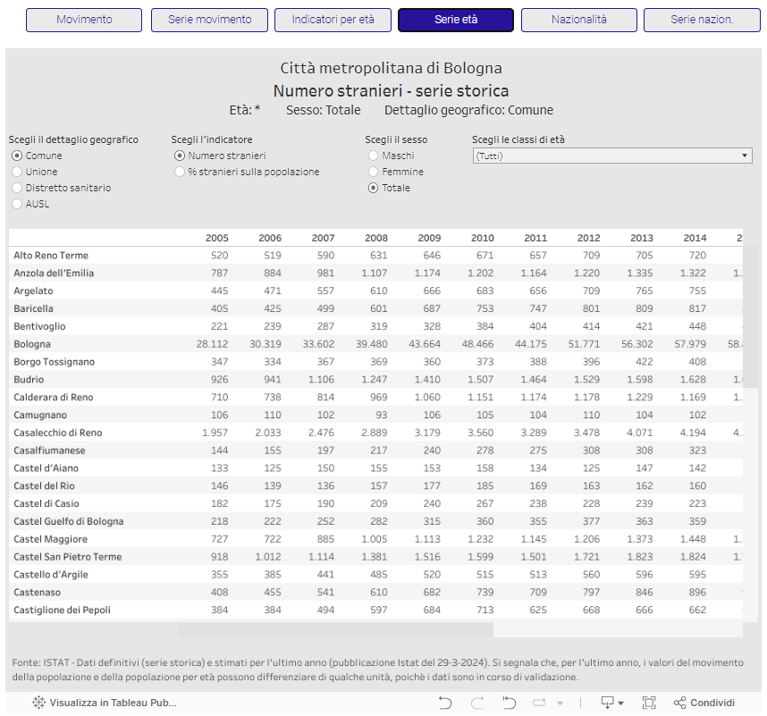
Tabelle
Mappe
Obiettivo
Download di dati, anche in serie storica, a disposizione dell’utente, di tutto il territorio
Mappe
Dati
Schede territoriali
Interattività alta
Territorio
Anno
Indicatori
Categorie
Dettaglio territoriale
Metropolitano
Distretti sanitari
Unioni di comuni
Comuni
(in alcuni temi, Ausl)
https://inumeridibolognametropolitana.it/atlantemetropolitano/popolazione/stranieri/tabelle-sugli-stranieri

Slide 10
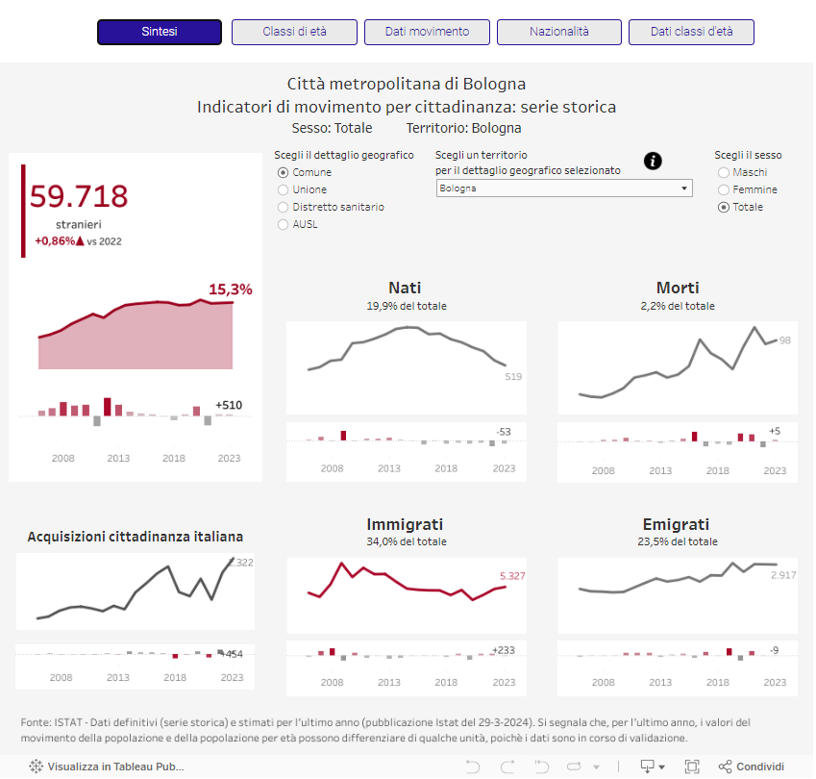
Schede per territorio
Mappe
Mappe
Obiettivo
Raccolta tematica
di elementi grafici e dati a disposizione dell’utente, per singolo territorio
Dati
Dettaglio territoriale
Metropolitano
Distretti sanitari
Unioni di comuni
Comuni
(in alcuni temi, Ausl)
Interattività
Territorio
Anno
Indicatori
Categorie
Schede territoriali
https://inumeridibolognametropolitana.it/atlantemetropolitano/popolazione/stranieri/schede-territorio

Slide 11
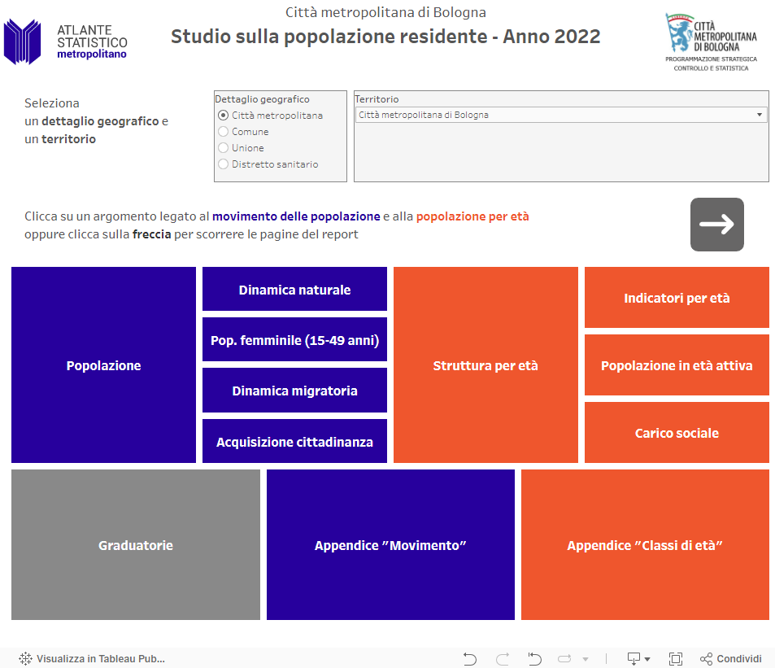
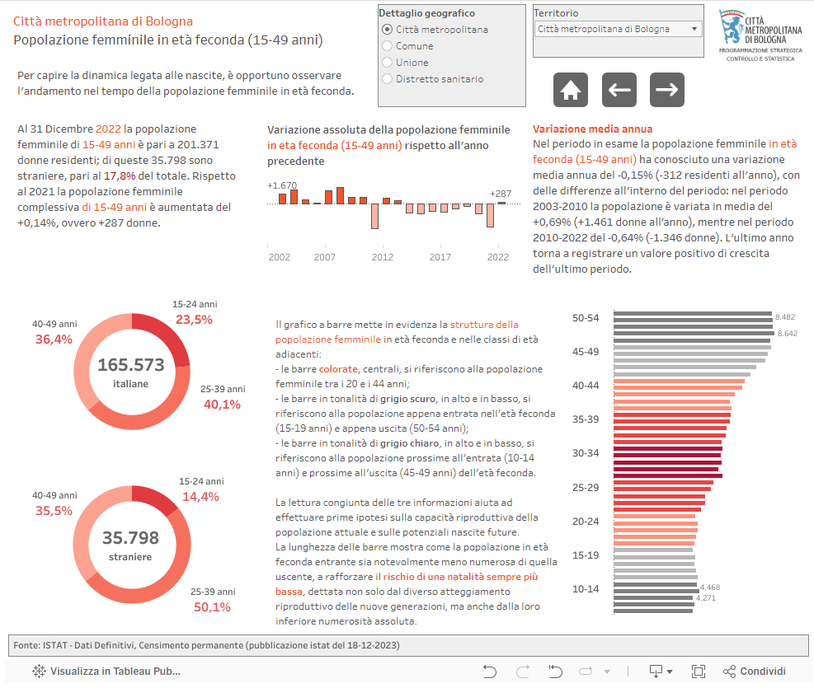
Studi per territorio
Mappe
Mappe
Obiettivo
Racconto tematico
Analisi di contesto demografico parametrizzato sul singolo territorio
Dati
Schede territoriali
Interattività
Territorio
Anno
Indicatori
Categorie
Dettaglio territoriale
Metropolitano
Distretti sanitari
Unioni di comuni
Comuni
https://public.tableau.com/app/profile/ufficio.statistica.citt.metropolitana.di.bologna/viz/AtlanteStudi_Popolazione/Home

Slide 12
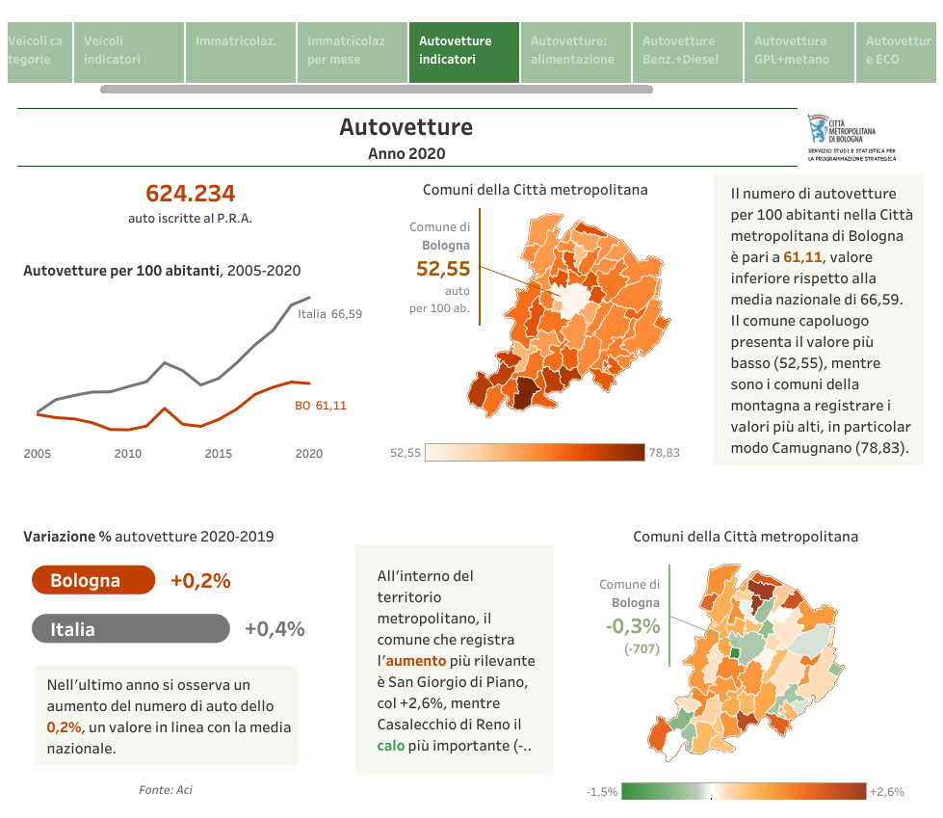
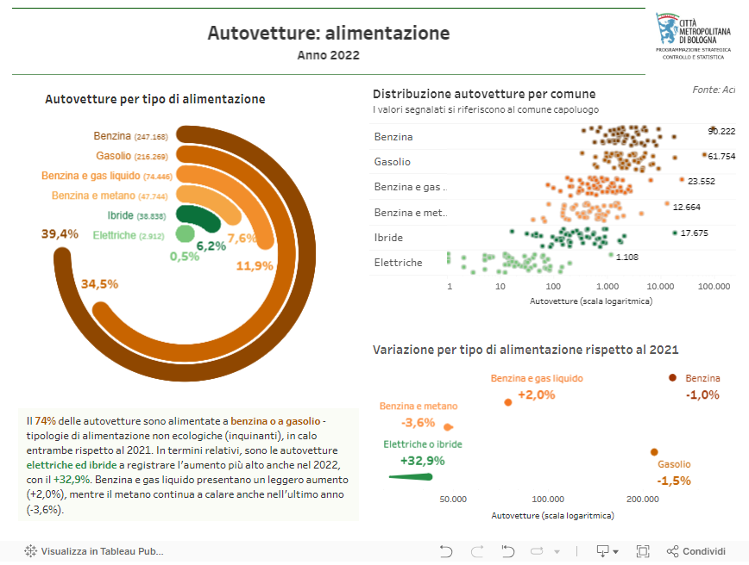
Studi metropolitani
Mappe
Mappe
Obiettivo
Analisi metropolitana
anche diacronica, del tema proposto
Dati
Interattività
Non ci sono parametri da selezionare
Dettaglio territoriale
Metropolitano, con confronti rispetto all’Italia e mappe comunali di approfondimento territoriale
https://inumeridibolognametropolitana.it/atlantemetropolitano/mobilita/veicoli/rapporti-sui-veicoli

Slide 13
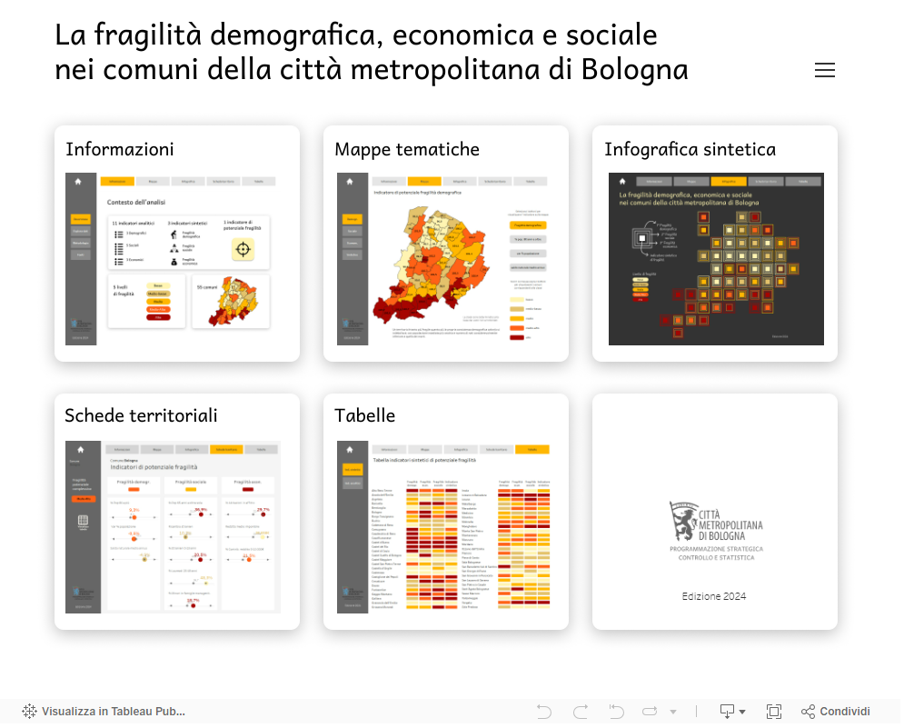
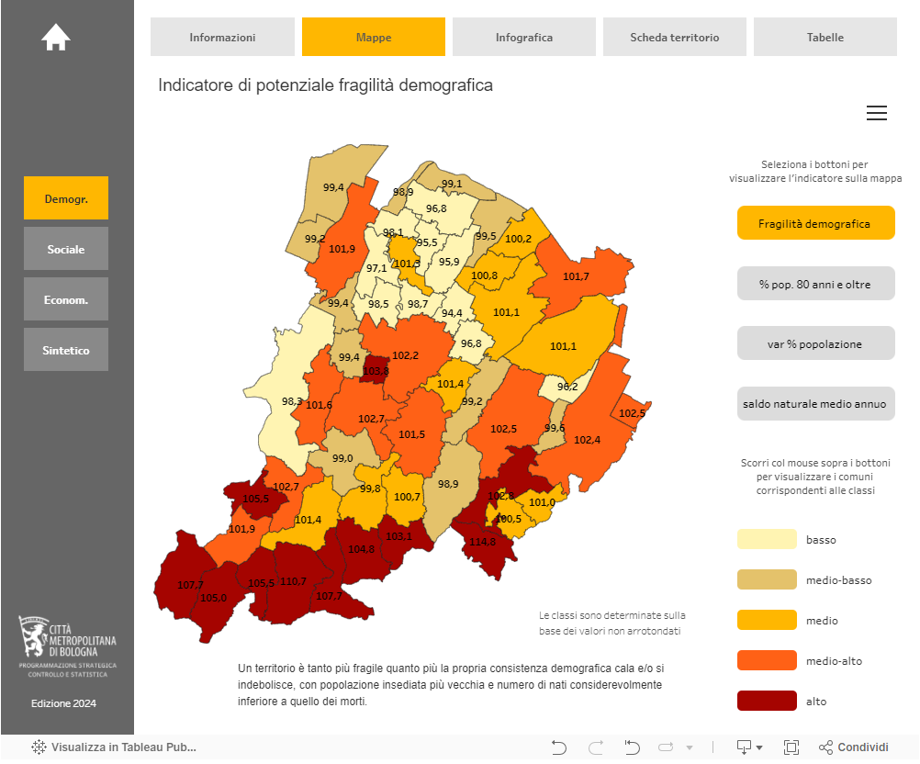
Studi metropolitani
Mappe
Obiettivo
Fornire un unico indicatore sintetico
della potenziale fragilità dei territori a partire dagli indicatori demografici, sociali ed economici.
Dati
Schede territoriali
Dettaglio territoriale
Comuni
https://inumeridibolognametropolitana.it/atlantemetropolitano/fragilita-metropolitana

Slide 14
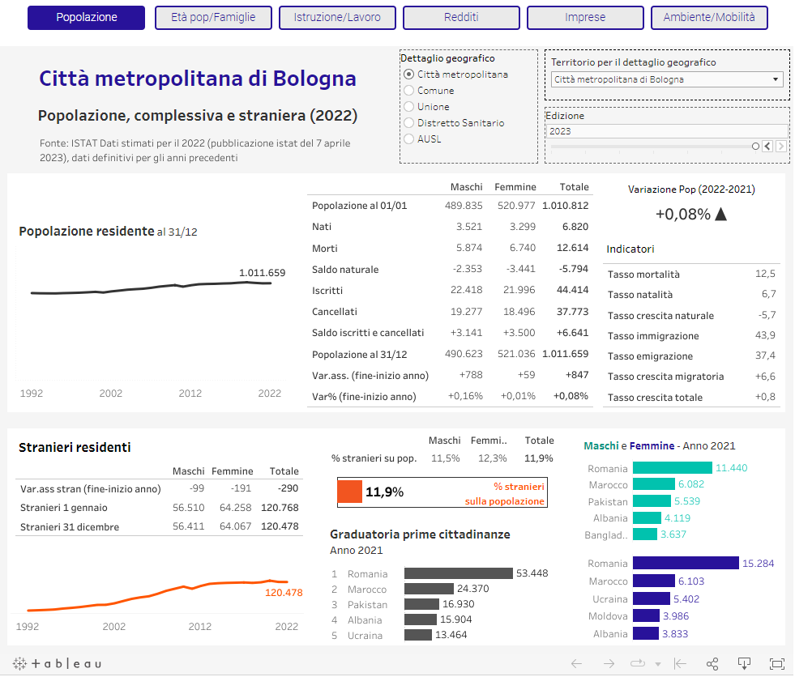
Schede sintetiche per territorio
Mappe
Mappe
Obiettivo
Schede sintetiche comprensive dei principali temi ed indicatori, suddivise per territorio, utili alla compilazione di documenti di programmazione, quali il DUP.
Dati
Dettaglio territoriale
Metropolitano
Ausl
Distretti sanitari
Unioni di comuni
Comuni
Interattività
Territorio
Anno
Indicatori
Categorie
Schede territoriali
https://inumeridibolognametropolitana.it/atlantemetropolitano/schede-territorio

Slide 15
GRAZIE!
Monica Mazzoni - Licia Nardi

